Slide 1
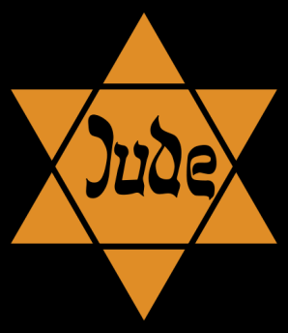
Холокост
“There are no butterflies here”

Slide 2
Отличительные черты Холокоста
Преднамеренная попытка полного истребления целой нации, приведшая к уничтожению 60 % евреев Европы
Уничтожение от четверти до трети цыганского народа;
Уничтожение до 10 % поляков Уничтожение около 3 миллионов[18] советских военнопленных;
Тотальное истребление душевнобольных и нетрудоспособных;
Истребление около 9 тысяч гомосексуалов;
Разработка систем и способов массового уничтожения людей при постоянном их совершенствовании (многочисленные списки потенциальных жертв, лагеря смерти и т. д.).
Грандиозные, межнациональные масштабы истребления людей вплоть до перехода военных действий на территорию Германии и её последующей капитуляции в мае 1945 года.
Жестокие и часто приводящие к смерти антигуманные медицинские эксперименты нацистов над жертвами Холокоста.

Slide 3
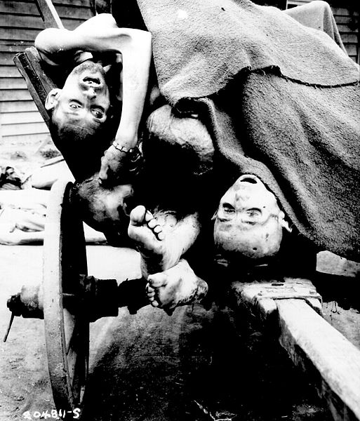
Шоа — Катастрофа европейского еврейства
Январь 1933 — август 1939 — с момента, когда Гитлер стал рейхсканцлером Германии и до нападения на Польшу.
Сентябрь 1939 — июнь 1941 — с момента включения западной Польши в состав рейха и создания «Генерал-губернаторства» до нападения на СССР.
Июнь 1941 — осень 1943 — с момента нападения на СССР и до полного уничтожения гетто на его территории, убийства большей части евреев Центральной и Восточной Европы.
Зима 1943 — май 1945 — с начала массовой депортации евреев Западной Европы в лагеря смерти и до конца войны.

Slide 4
Погромы
Хрустальная ночь(9-10 ноября 1938) - улицы были покрыты осколками стекла из окон принадлежавших евреям магазинов, зданий и синагог
Мятеж 1941 года в Румынии(21-23 января)- аресты интеллигенции
Дорохойский погром(1 ибля 1940)- еврейский погром в румынском городе Дорохое. 53 евреев было убито.
Ясский погром(27 июня – 2 июля 1941)
Каунасский погром – (25-29 июня 1941)
Погром в Едвабне(июль 1941)
Погром в Кельце(4 июля 1946) - самый крупный послевоенный погром против еврейского населения в Польше

Slide 5
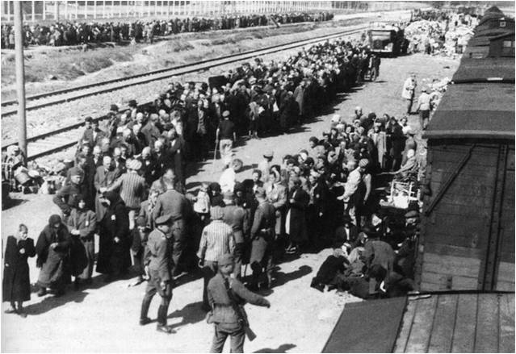
Гетто

Slide 6
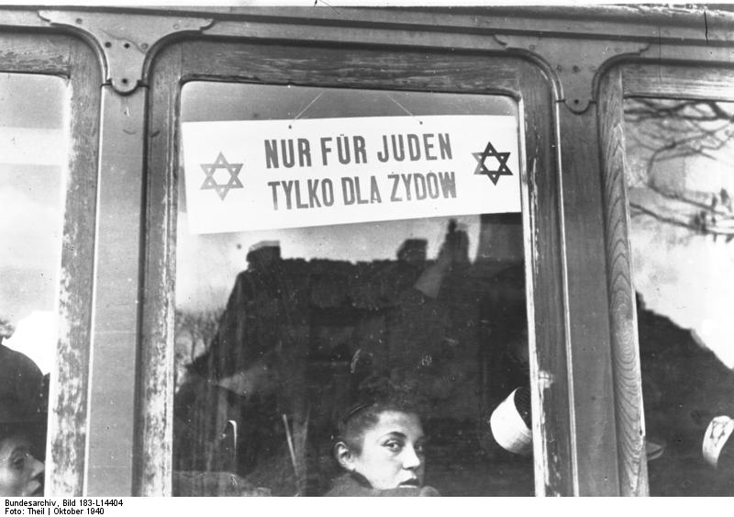
Варшавское гетто
Официально установленные продовольственные нормы для гетто были рассчитаны на гибель жителей от голода
С 19 апреля по 16 мая 1943 года в Варшавском гетто произошло вооружённое восстание. Восстание было подавлено войсками СС.

Slide 7
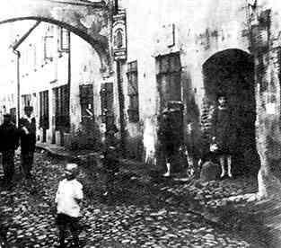
Вильнюсское гетто
Но при этом периодически проводились «акции» , в ходе которых уничтожались жители. К концу сентября 1943 года гетто было окончательно ликвидировано, узники были переведены в концлагеря в Эстонии, расстреляны в Паняряй или направлены в лагеря смерти в Польше.

Slide 8
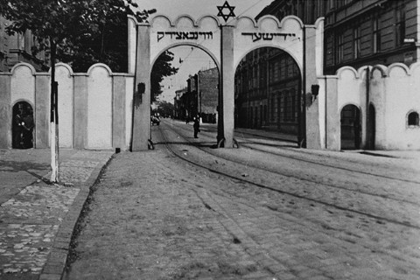
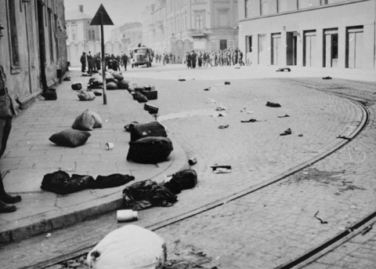
Краковское гетто

Slide 9
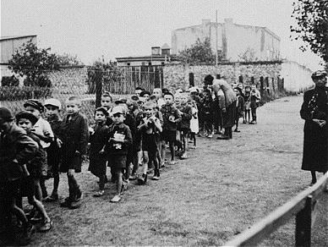
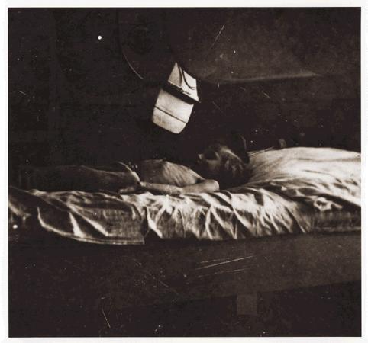
Лодзинское гетто
За все время существования гетто там умерло более 40 000 человек от голода, тяжелейших условий труда, плохой гигиены.

Slide 10
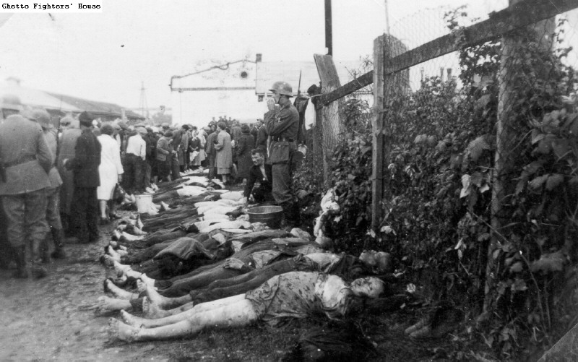

Slide 11
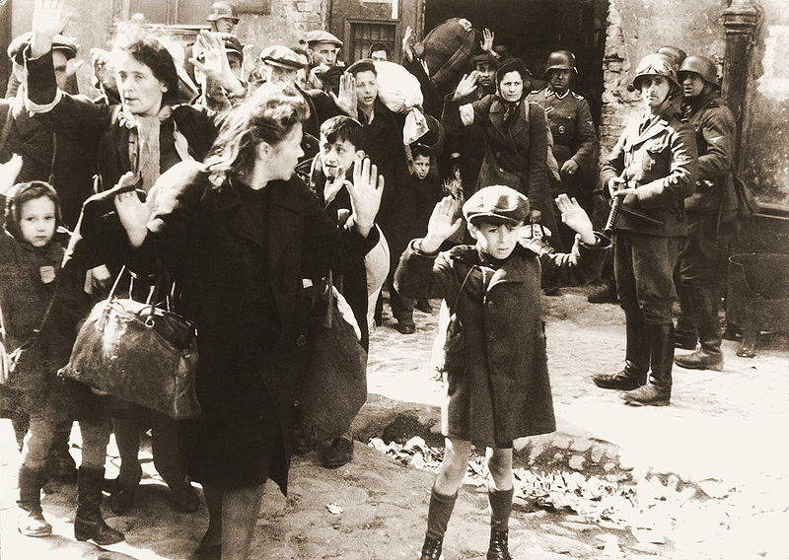
Жизнь в Гетто

Slide 12
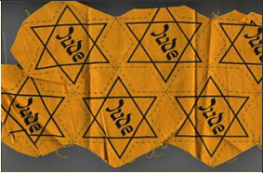
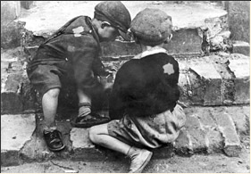
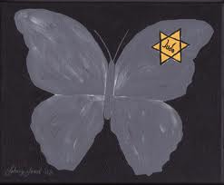
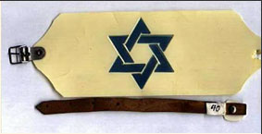
Маркировка евреев

Slide 13
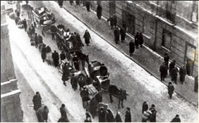
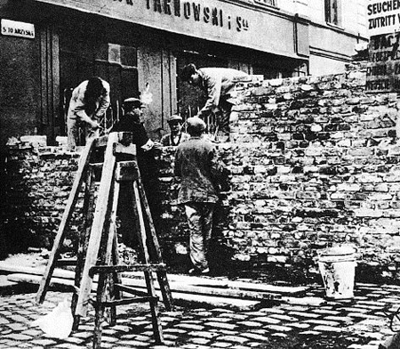
Закрытия и изоляция

Slide 14
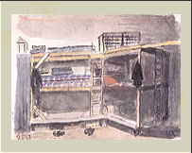
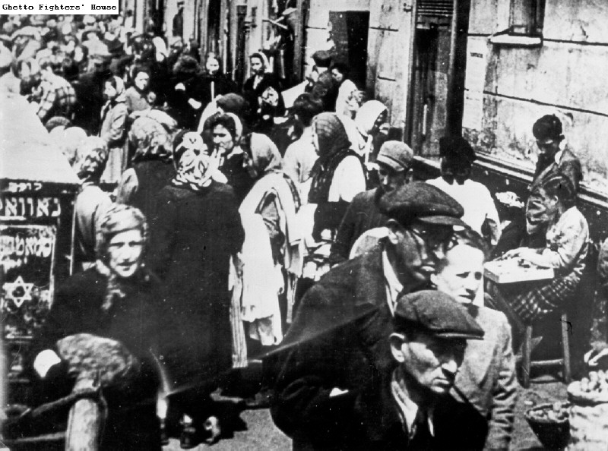
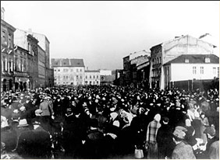
Плотность в гетто

Slide 15
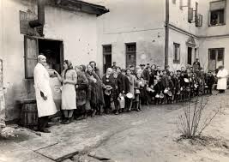
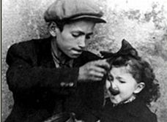
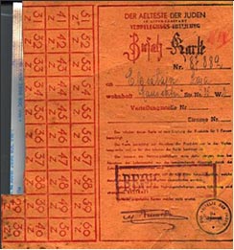
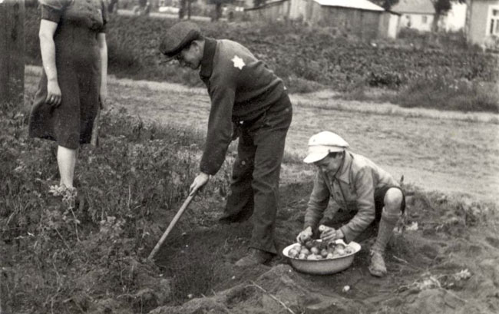
Голод

Slide 16
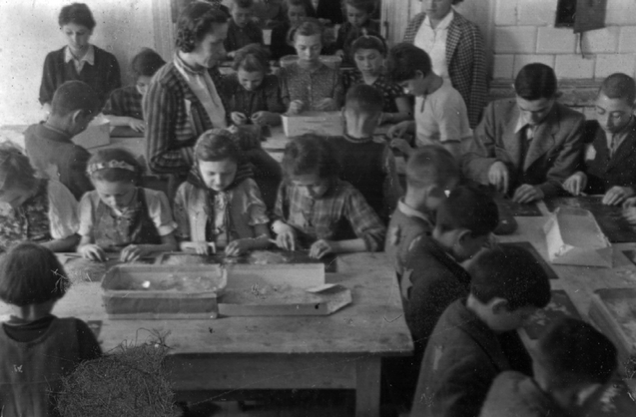
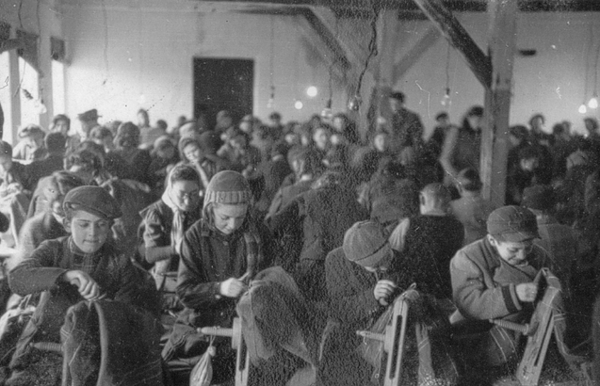
Работа детей

Slide 17
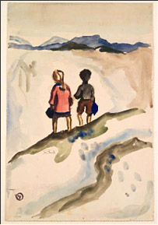
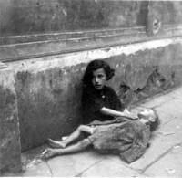
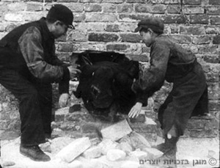
Потерянное детство

Slide 18
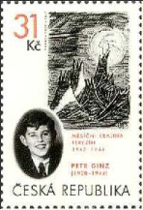
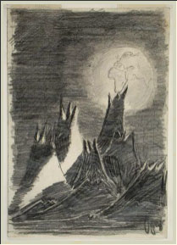
Мечты о свободе

Slide 19
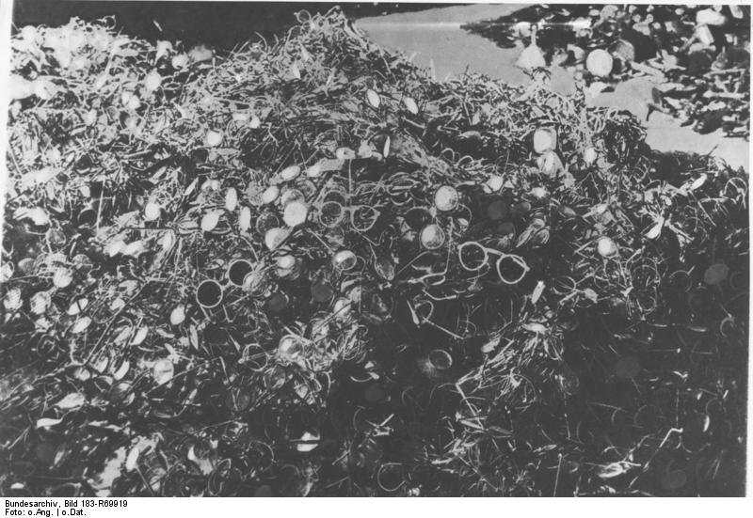
Лагеря смерти

Slide 20
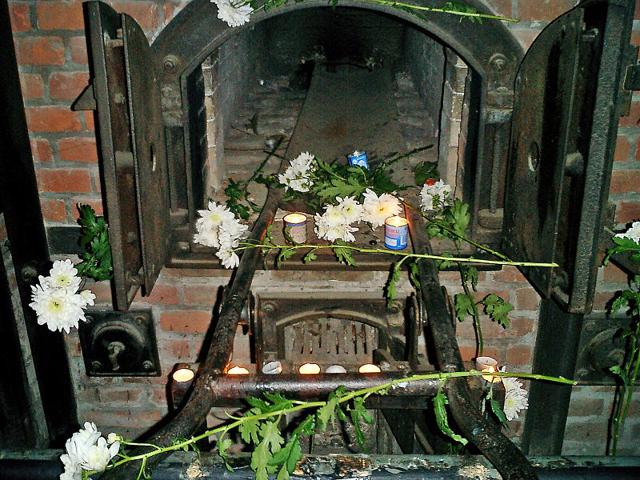
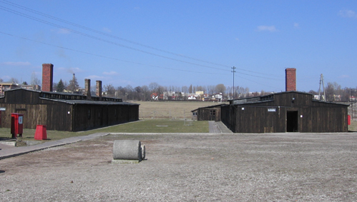
Майданек

Slide 21
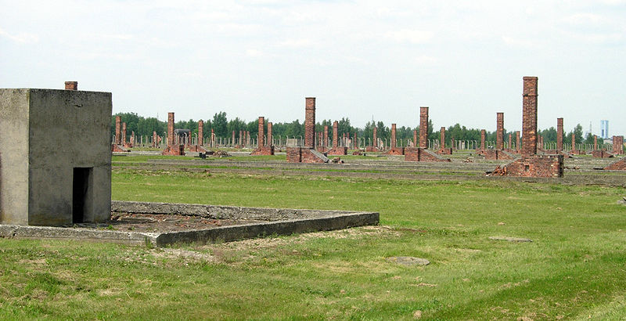
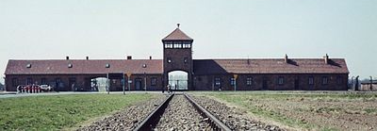
Освенцим

Slide 22
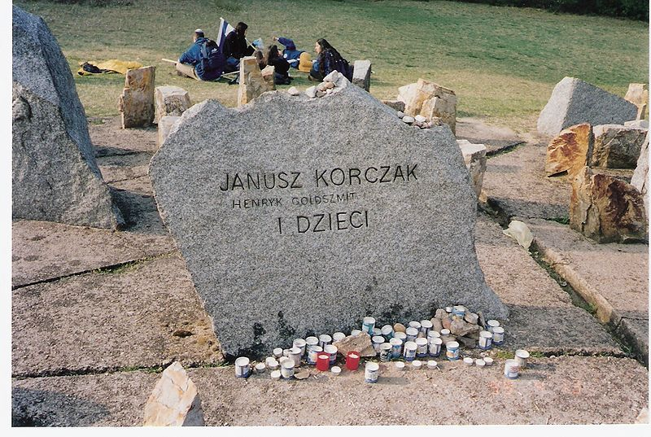
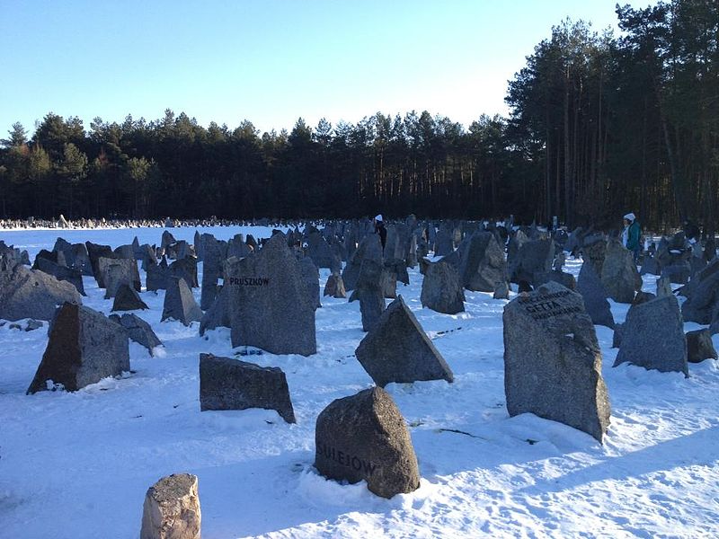
Треблинка

Slide 23
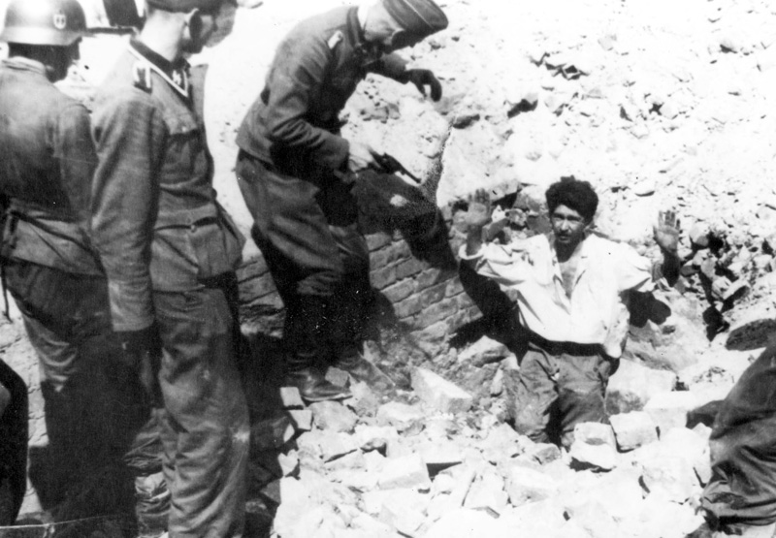

Slide 24
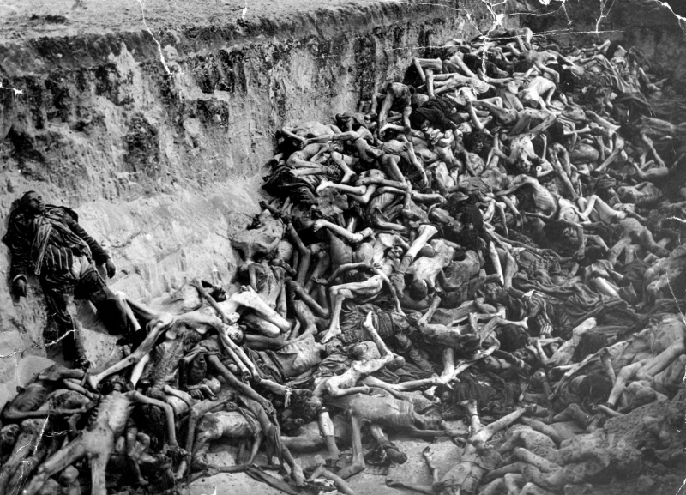

Slide 25
Личности

Slide 26
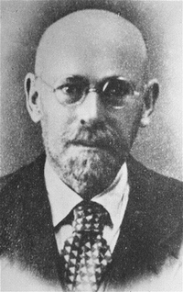
Януш Корчак
22.07.1878 – 6.08.1942
выдающийся польский педагог, писатель, врач и общественный деятель.
«Детей нет, есть люди.»
"Мы больны бессмертием. Кто не дорос до памятника на площади, мечтает хотя бы об улице, названной его именем, хотя бы о мемориальной доске."

Slide 27
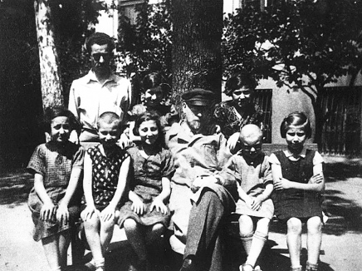

Slide 28
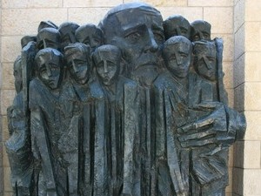

Slide 29
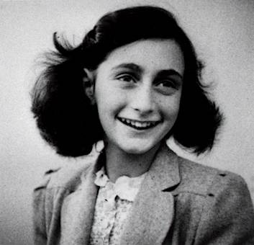
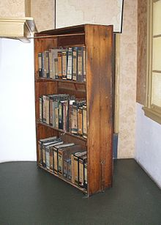
Анна Франк
12.06.1929 – март 1945

Slide 30
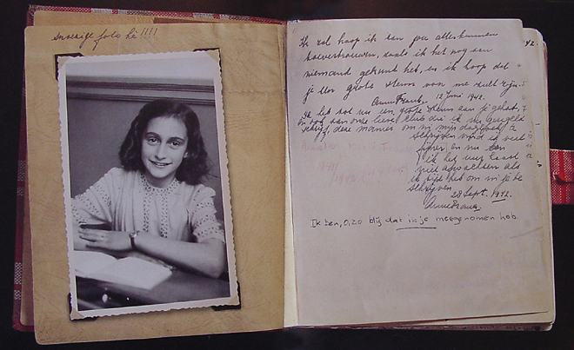

Slide 31
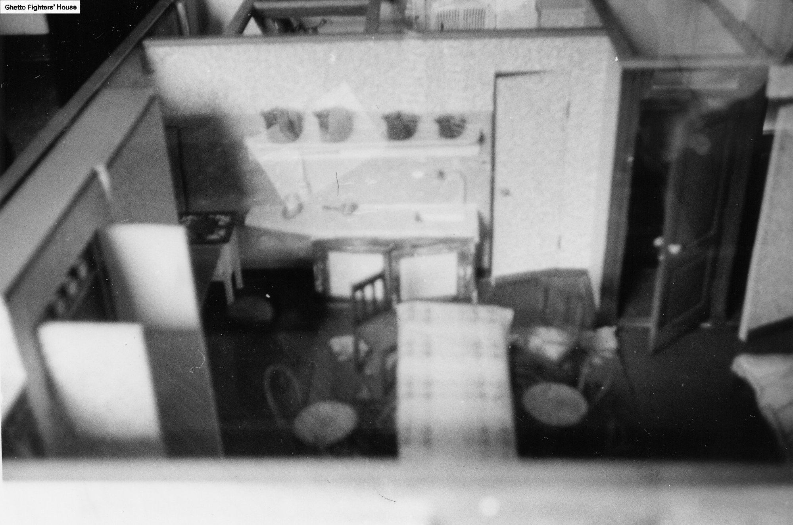

Slide 32
